Slide 1

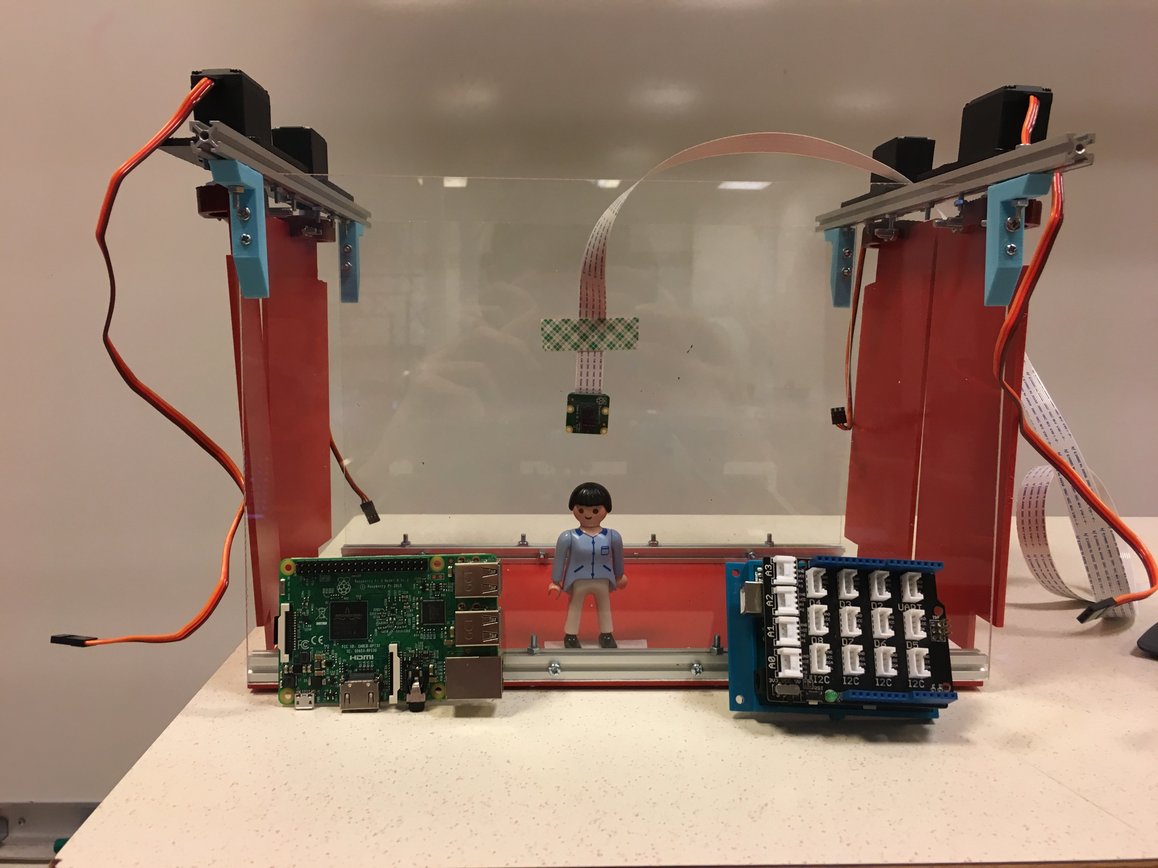
FORRC- reconnaissance faciale
Projet de travaux personnels encadrés 2018
par fotis kapotos, rany fouad, chemsdine ahmidach et raphael pommellet 1s1

Slide 2
Index
Le fonctionnement géneral
La création de la maquette
Les différents types de codes
-A quoi sert notre projet ?
-Comment fonctionne t-il ?
-une conception virtuelle sur SolidWorks
-Une mise en concret faite d’impression 3D, découpages de plaques et de vis
-Un petit peu d’intelligence artificielle
-Relier deux cartes électroniques entre elles

Slide 3
I) Le fonctionnement général
Elèves
Portes
FORCC
1. A quoi sert il ?
Faciliter la sécurité à la cantine

Slide 4
I) Le fonctionnement général
Portes
FT11 : Détecter les élèves
Capteur de mouvement
Elève
FP
C2
Source d’énergie
FT1 : Ouvrir Porte 1 et 2
FT12 : Déclencher l’ouverture des portes 1 et 2
Servo-moteur 1 et 2
FORCC
FP: Ouvrir les portes avec la caméra
C1
FT13 : Contrôler le système
Carte arduino
C3
FT21 : Déclencher l’ouverture des portes 3 et 4
Servo-moteur 3 et 4
FT2 : Ouvrir Porte 3 et 4
C5
2. Comment fonctionne-t-il ?
FT22 : Reconnaître l’élève
RaspberryPi + Caméra
C4
Milieu ambiant
Caméra
DIAGRAMME FAST
DIAGRAMME DES INTERRACTEURS

Slide 5
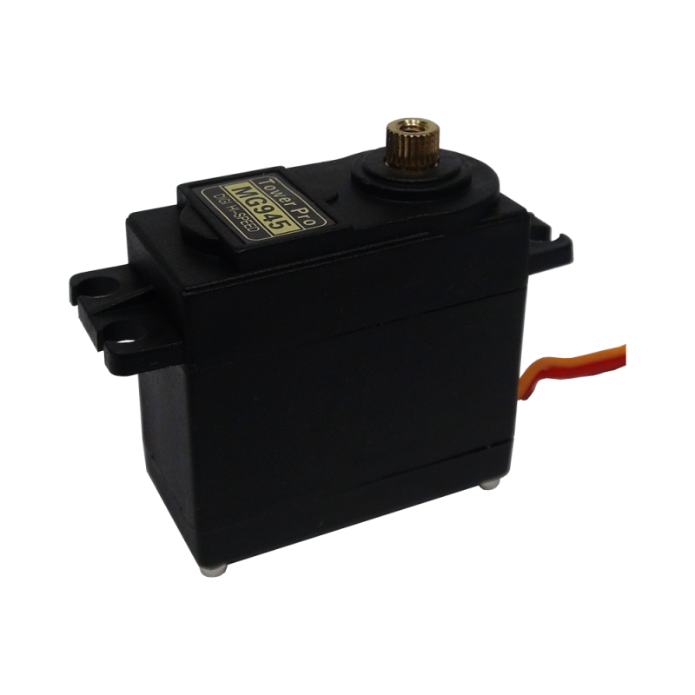
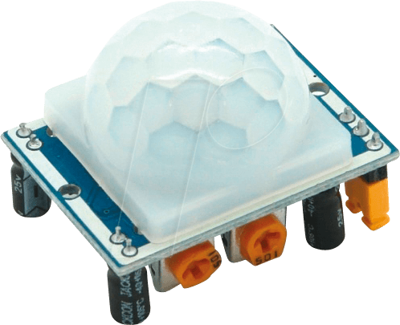
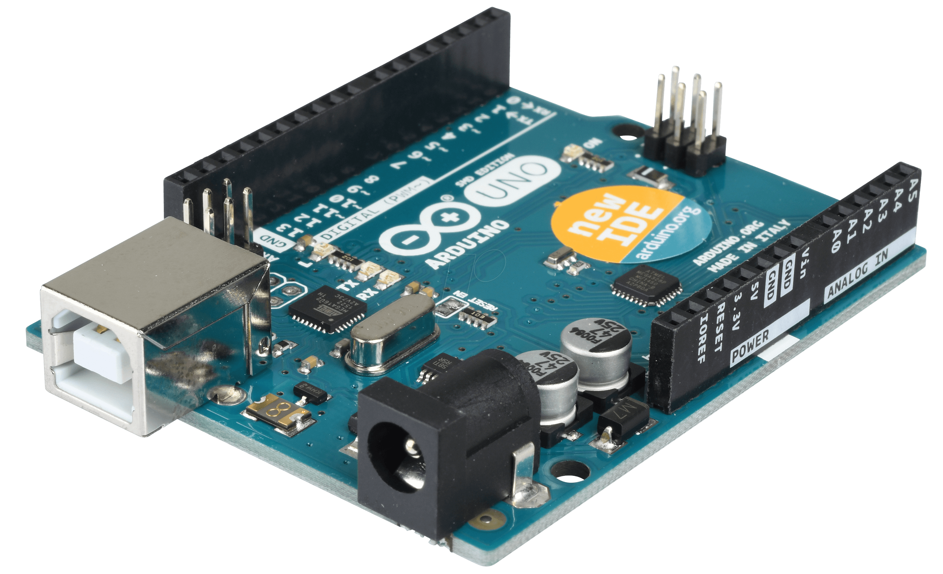
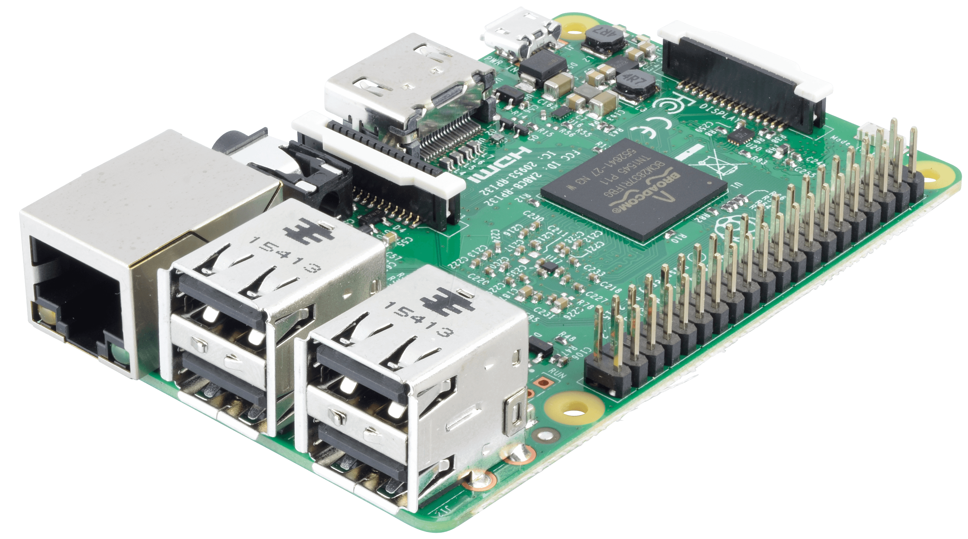
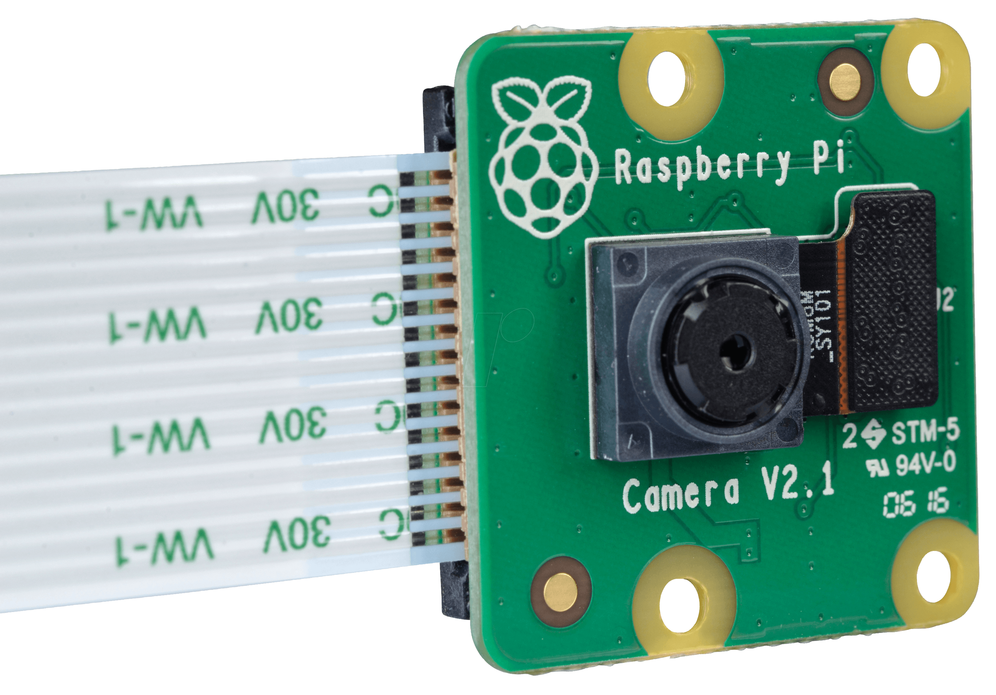
Composants utilisés :
Servomoteurs (x4)
Capteur de mouvement
Carte Arduino
Carte RaspberryPi
Caméra

Slide 6
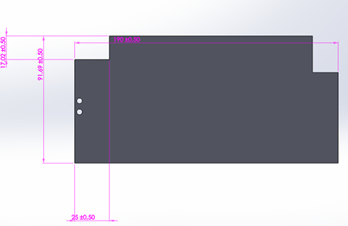
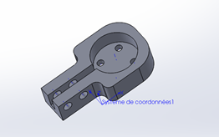
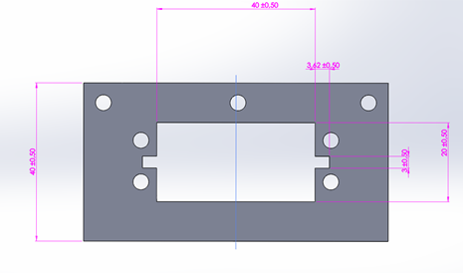
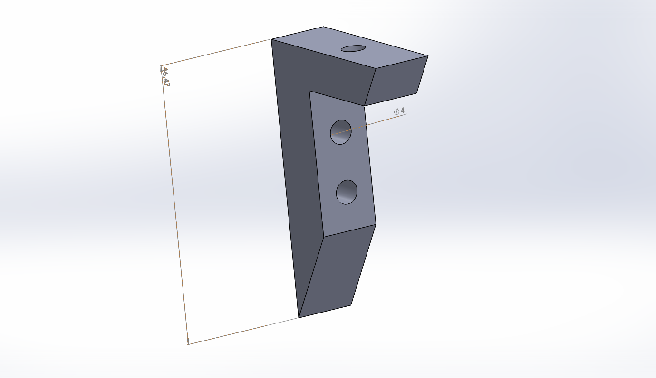
II) La création de la maquette
←Pièce pour relier les Servomoteurs aux portes
Portes du système →
← Pièce pour relier les Servomoteurs aux profilés
1. Une conception virtuelle sur solidworks
Équerre reliant → profilés et murs
Toutes ces pièces ont été confectionnées par nous avant de les imprimer en 3D ou les découper à l’usineuse

Slide 7
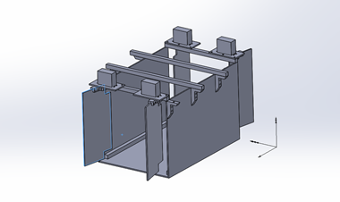
Une conception finale de la maquette sur le logiciel

Slide 8
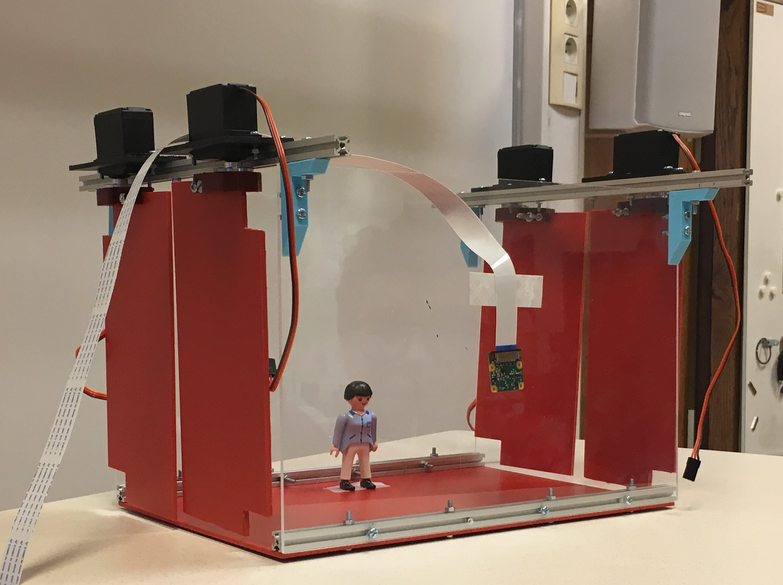
II) La création de la maquette
Servomoteur
Liaison moteur/profilé
Liaison moteur/porte
équerre
porte
caméra
2. Une mise en concret de la théorie

Slide 9
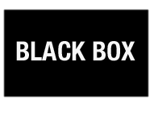
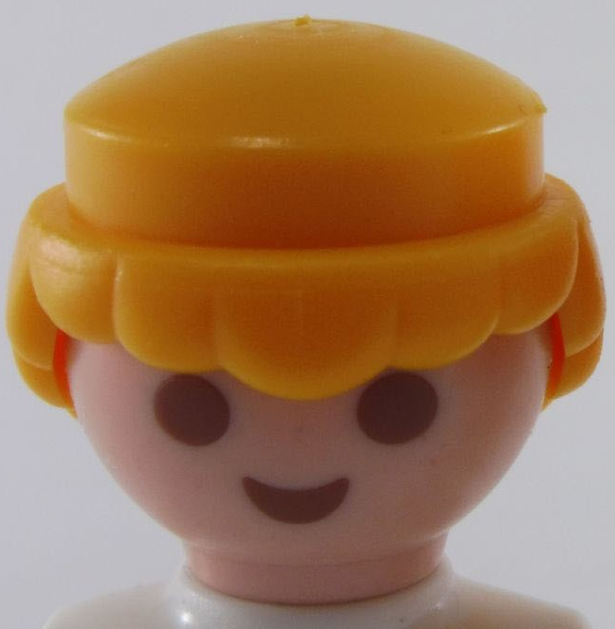
Definition du Problème
Y
0.2
0.5
0.3
Comment?

Slide 10

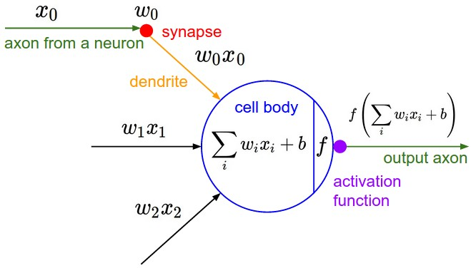
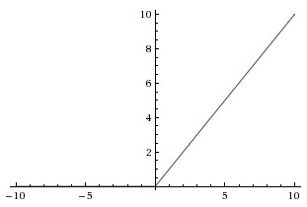
“Fully Connected Layers”
0.2
12.5
1.23
0.3
0.65
-2.6
-0.36
22
ReLU

Slide 11
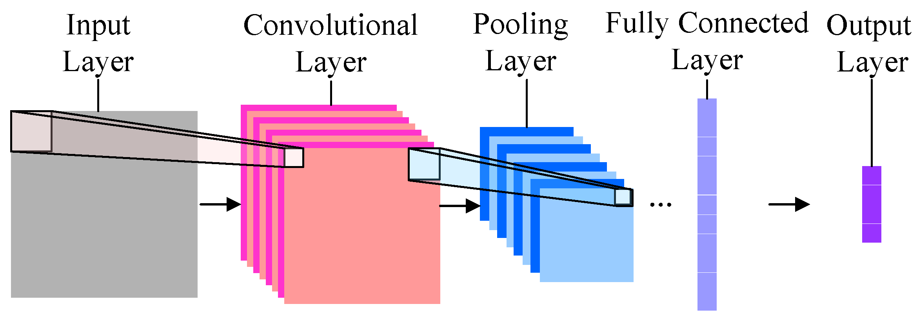
Convolution et MaxPooling

Slide 12
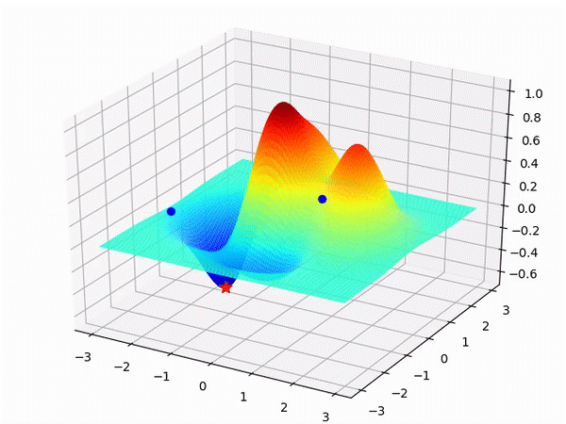
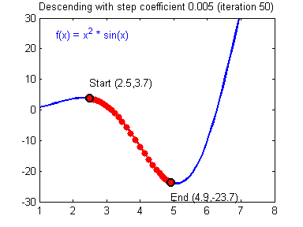
Apprentissage
MINIMUM
Algorithme du gradient

Slide 13
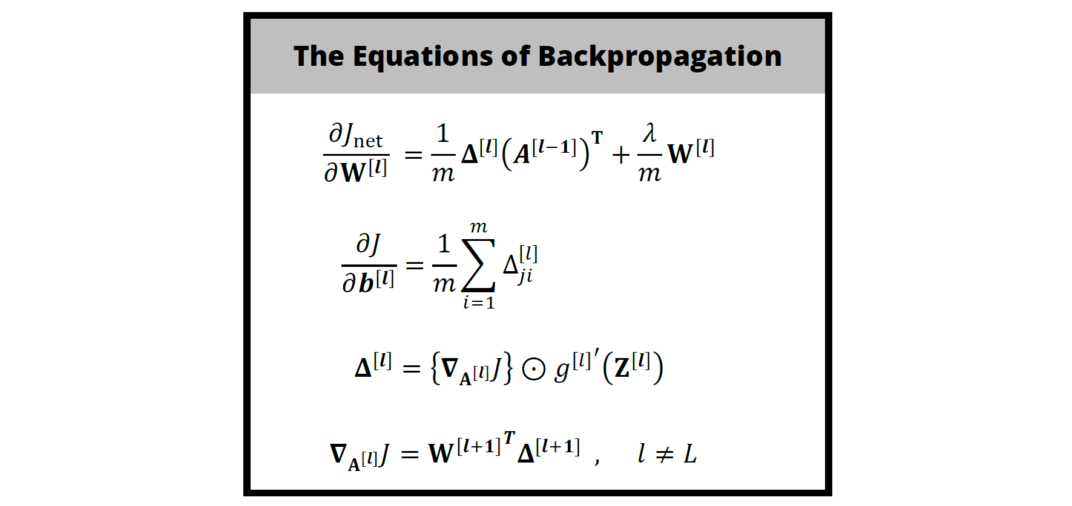
Finalement,
Max(Y)

Slide 14
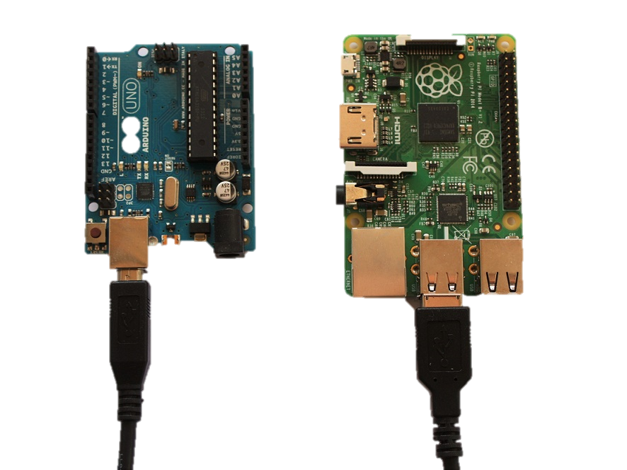
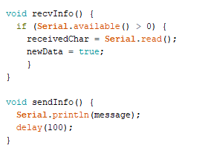
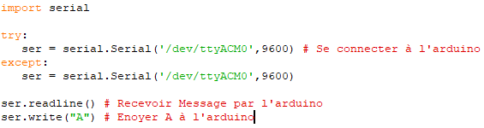
III) Les différents types de codes
1. Relier deux cartes électroniques entre elles
Connexion “Serial” avec un cable USB
Connexion bidirectionelle entre les deux cartes

